Slide 1





Aislamiento de un nuevo subtipo de Blastocystis sp. en paciente humano
Carolina Hernández-Castro^{1,2}, Miguel A. Toro-Londoño¹, Sonia del Pilar Agudelo López¹, Jorge Humberto Botero Garcés¹, Maria Cenelia Orozco Peláez¹, Yulieth Catherine Quintero Quinchia¹, Juan Camilo Correa Cote³, Alejandro Múnera Duque^{3,4}, Jenny G. Maloney⁵, Mónica Santín⁵, David Carmena Jiménez².
Grupo de Parasitología. Facultad de Medicina. Corporación Académica para el Estudios de las Patologías Tropicales. Universidad de Antioquia. Medellín, Colombia.
Laboratorio de Referencia e Investigación en Parasitología. Centro Nacional de Microbiología. Instituto de Salud Carlos III. Majadahonda, Madrid, España.
Clínica Medellín de Occidente. Medellín, Colombia.
Institución Prestadora de Servicios de Salud “Hospital Alma Mater de Antioquia”. Medellín, Colombia.
Environmental Microbial and Food Safety Laboratory, Agricultural Research Service, United States Department of Agriculture, Beltsville, Maryland, USA

Slide 2
Conflictos de Interés
No, nada que divulgar | X | Si, especificar
Compañía/ Nombre | Honorarios/gastos | Consultoría / Asesoría | Investigación financiada | Derechos de autor / Patente | Otros
Pág. 2

Slide 3
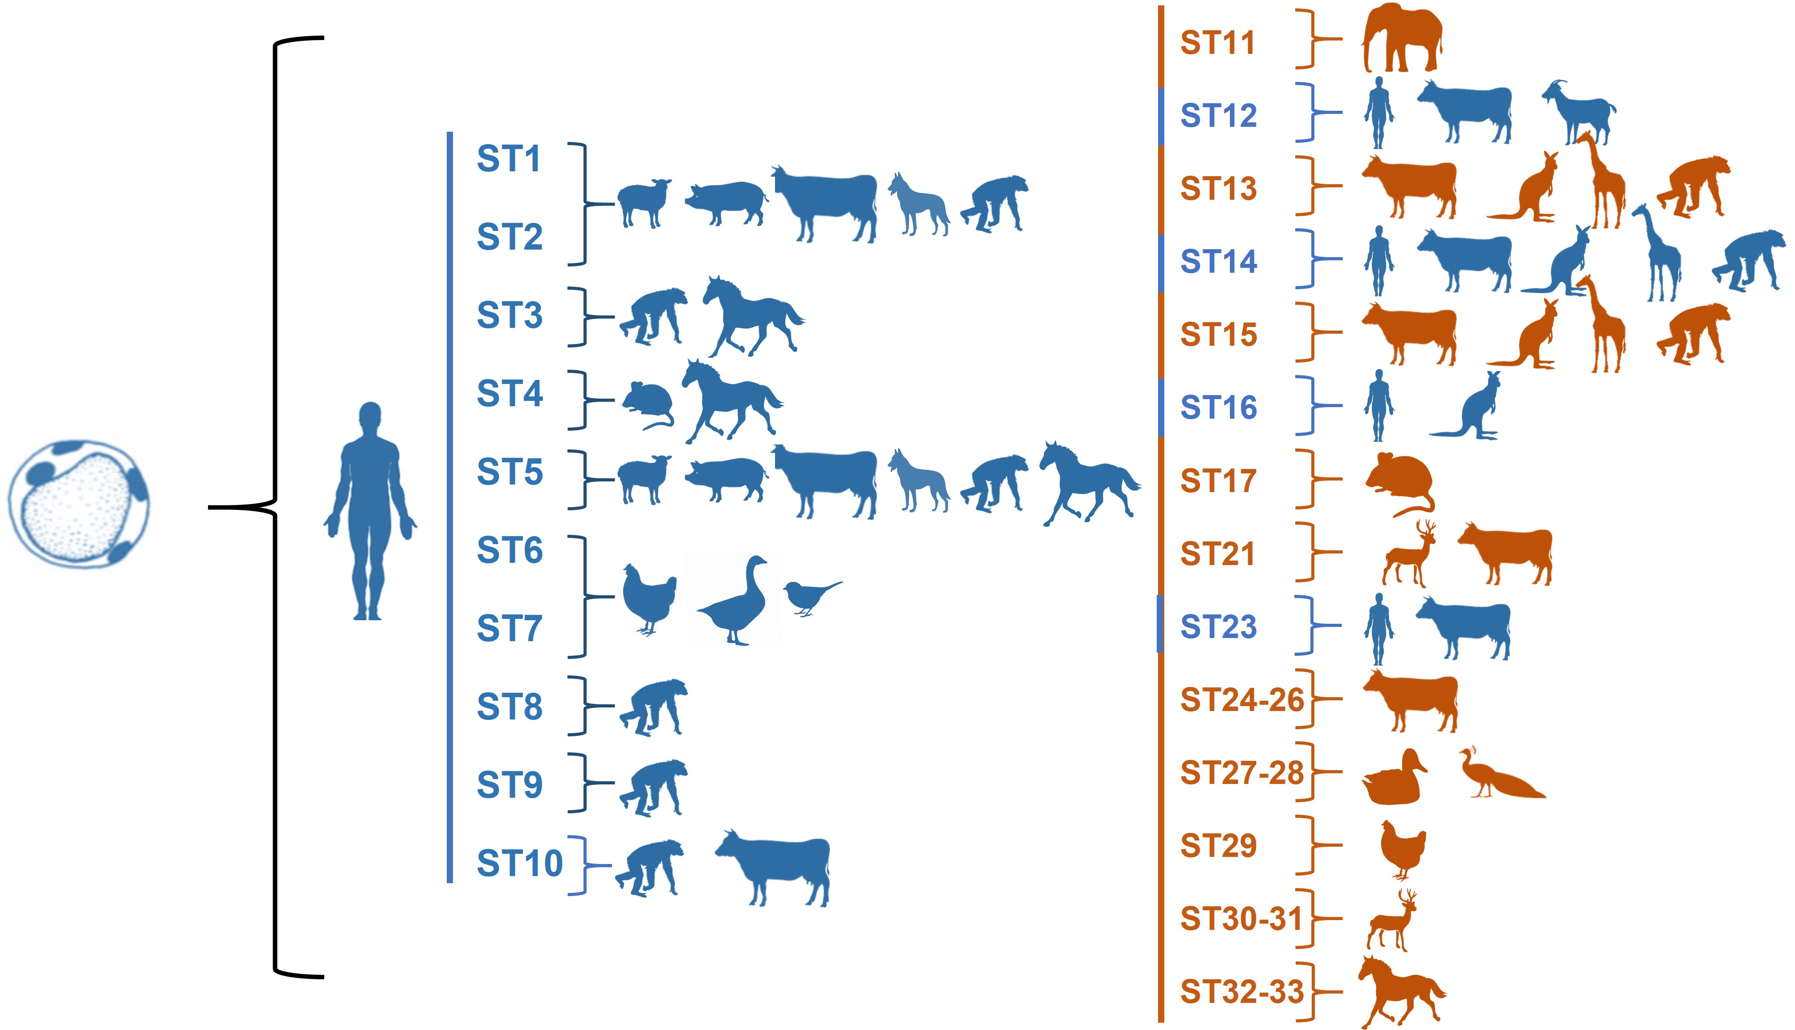
INTRODUCCIÓN
Diversidad molecular
Blastocystis sp.
Protista zoonótico frecuente. Amplia variabilidad de hospedadores.
A la fecha 29 diferentes subtipos (ST).
Presencia asociada a síntomas pero también en asintomáticos.
Quimeras: ST18, 19, 20, 22
Pág. 3

Slide 4
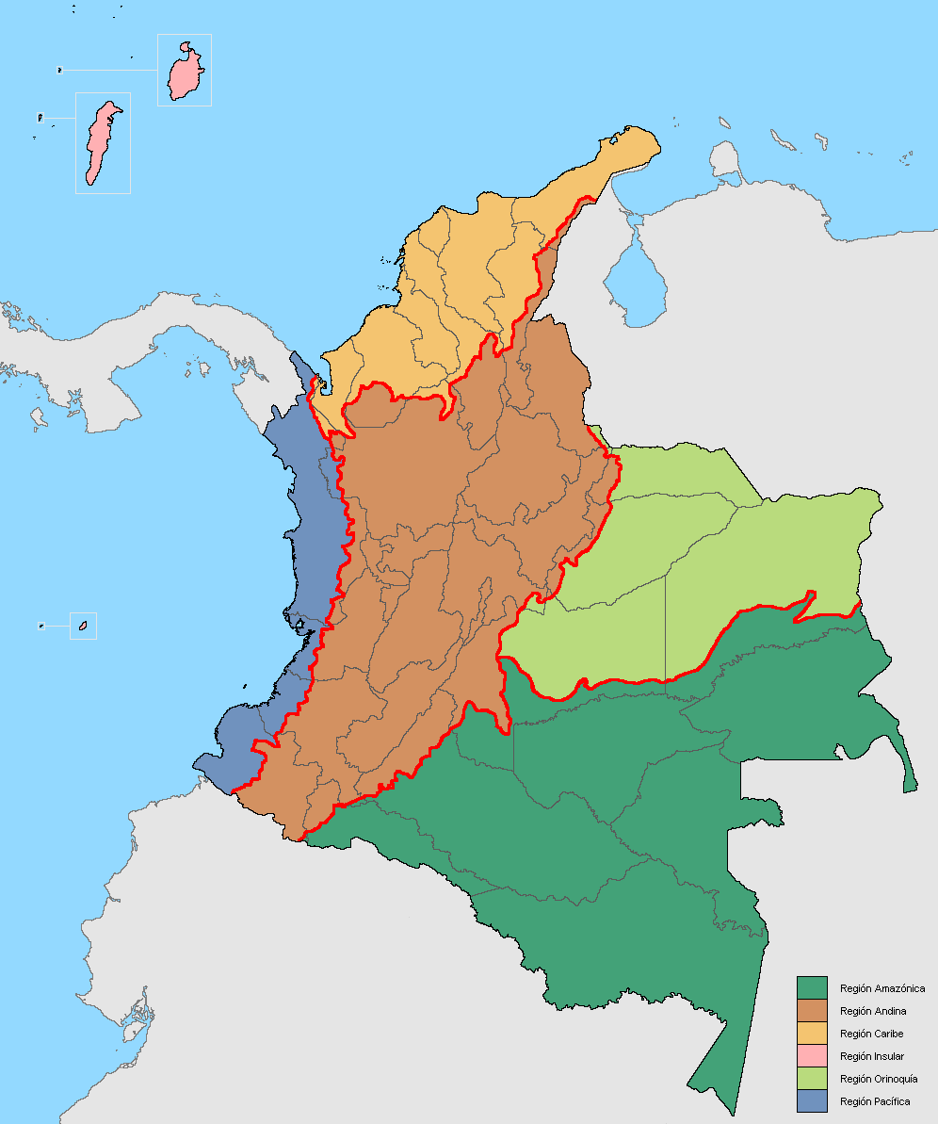

INTRODUCCIÓN
ST1: 41.4%
ST3: 36.2%
ST2: 18.1%
ST4: 2.6%
ST8: 0.9%
ST9: 0.9%
Ámbito nacional (2)
Ámbito mundial (1)
América: ST1, 2, 3
Europa: ST1, 2, 3, 4, 5, 6, 7, 8
Africa: ST1, 2, 3, 4, 6, 7
Asia: ST1, 2, 3, 4, 5, 6, 7, 8
Oceania: ST1, 2, 3, 4, 6, 7, 8
Pág. 4
1) del Coco, V.F.; Molina, N.B.; Basualdo, J.A.; Córdoba, M.A. Blastocystis spp.: Avances, controversias y desafíos futuros. Rev. Argent. Microbiol. 2017, 49, 110–118.
2) Higuera A, Villamizar X, Herrera G, Giraldo JC, Vasquez-A LR, Urbano P, Villalobos O, Tovar C, Ramírez JD. Molecular detection and genotyping of intestinal protozoa from different biogeographical regions of Colombia. PeerJ. 2020 Mar 9;8:e8554.

Slide 5
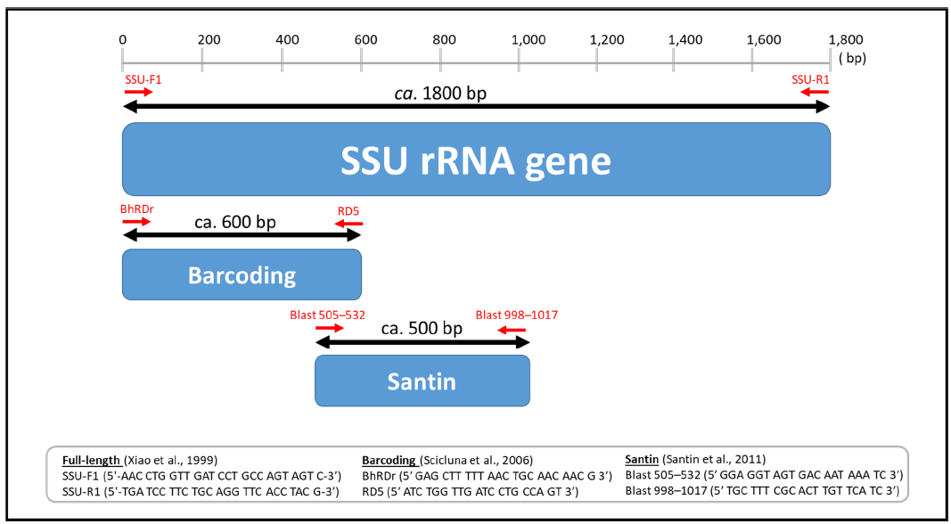
INTRODUCCIÓN
Caracterización molecular de los ST’s
Maloney JG, Santin M. Mind the Gap: New Full-Length Sequences of Blastocystis Subtypes Generated via Oxford Nanopore Minion Sequencing Allow for Comparisons between Full-Length and Partial Sequences of the Small Subunit of the Ribosomal RNA Gene. Microorganisms. 2021 May 5;9(5):997.
Pág. 5

Slide 6
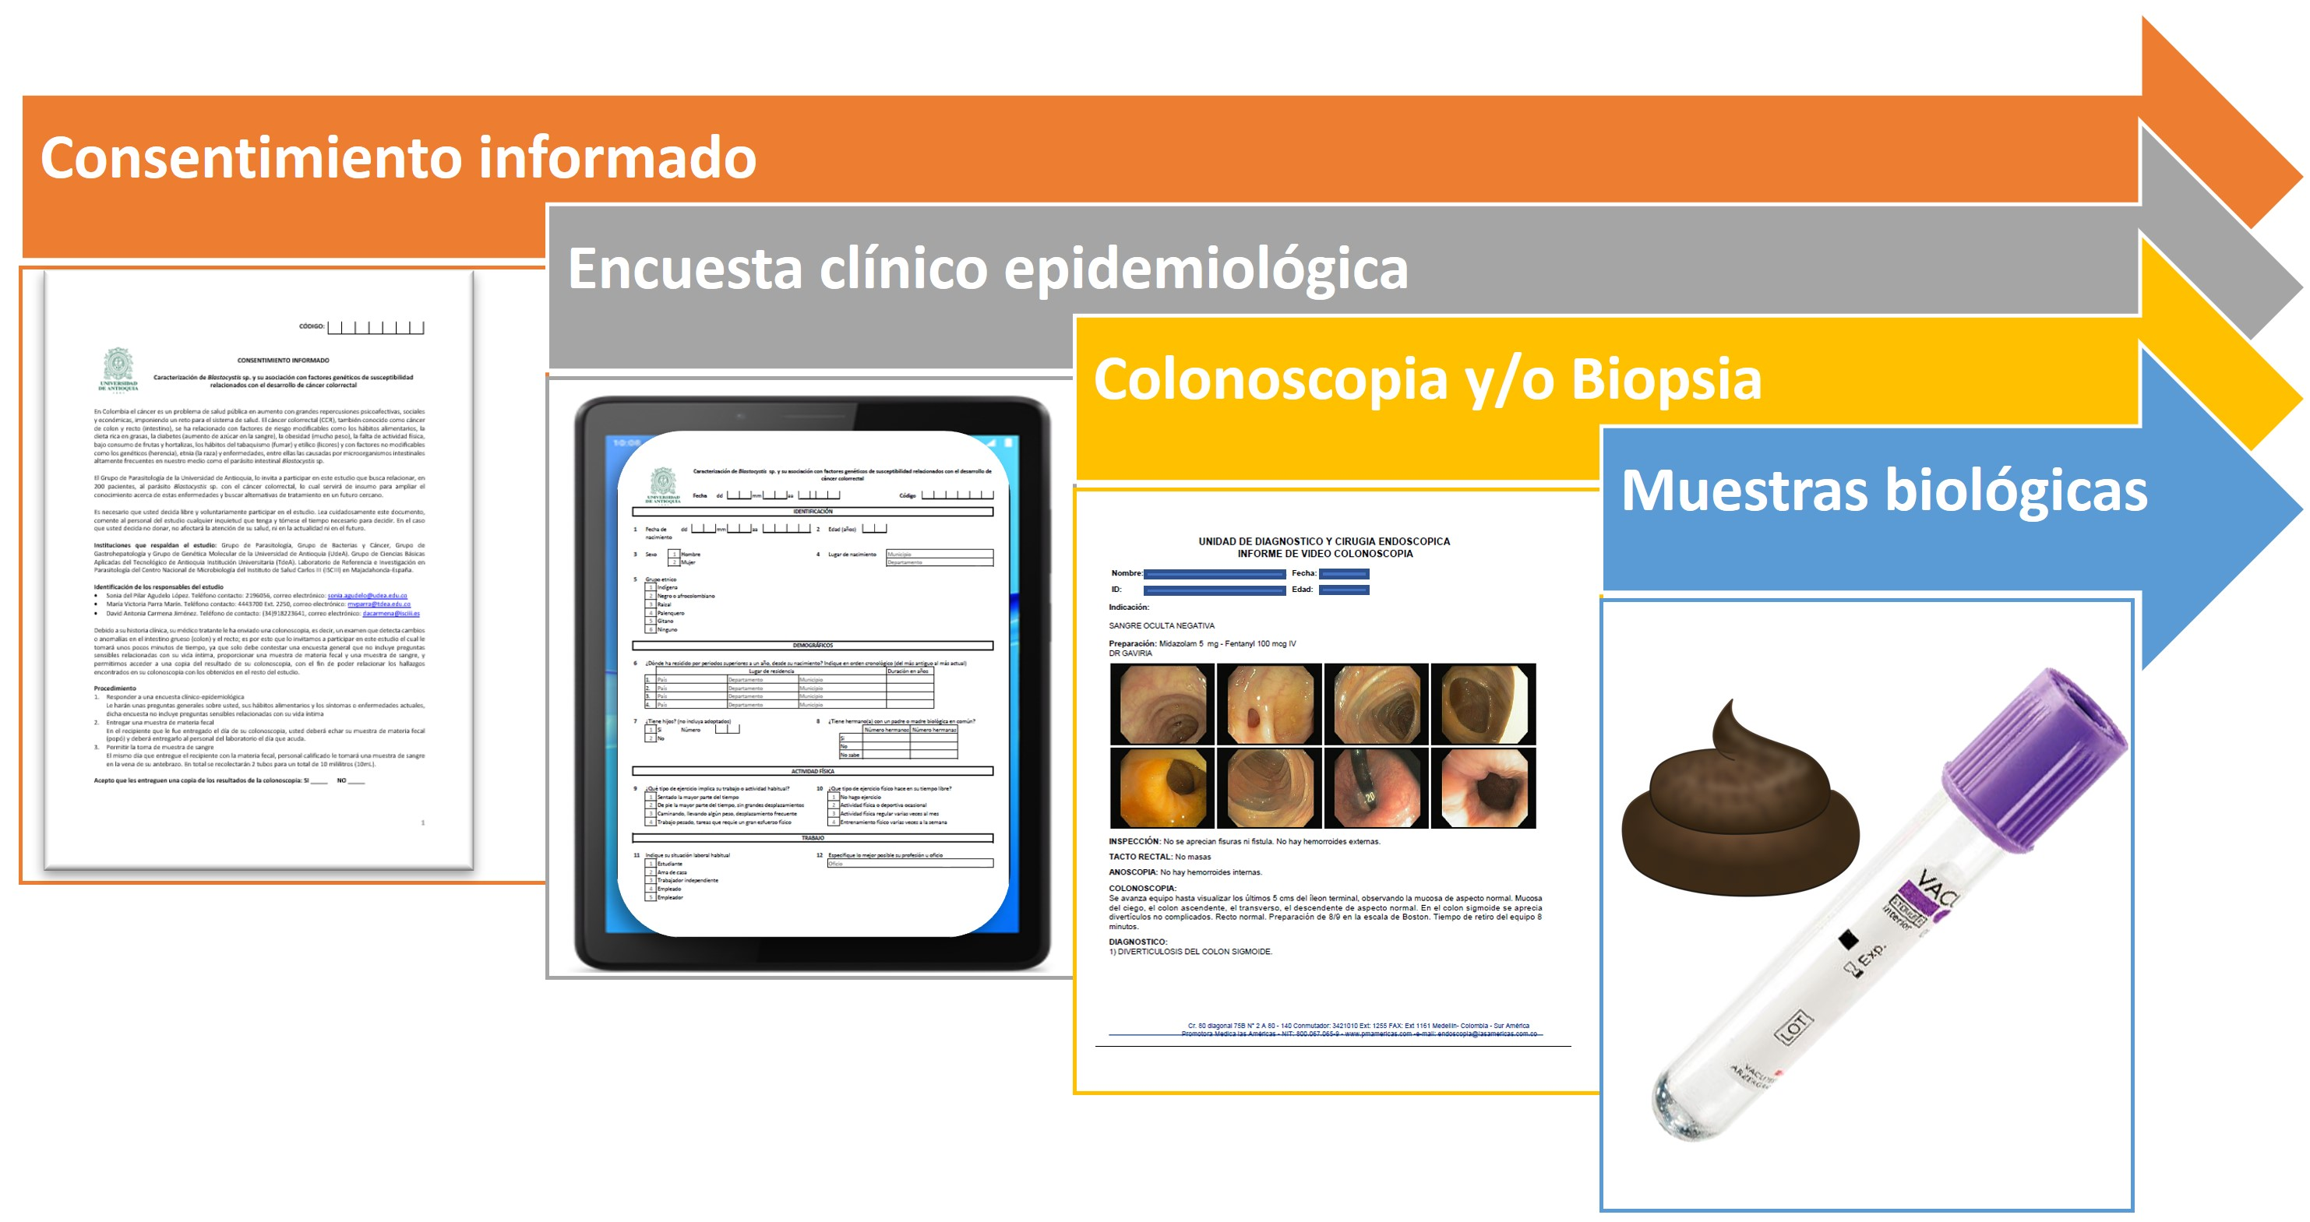

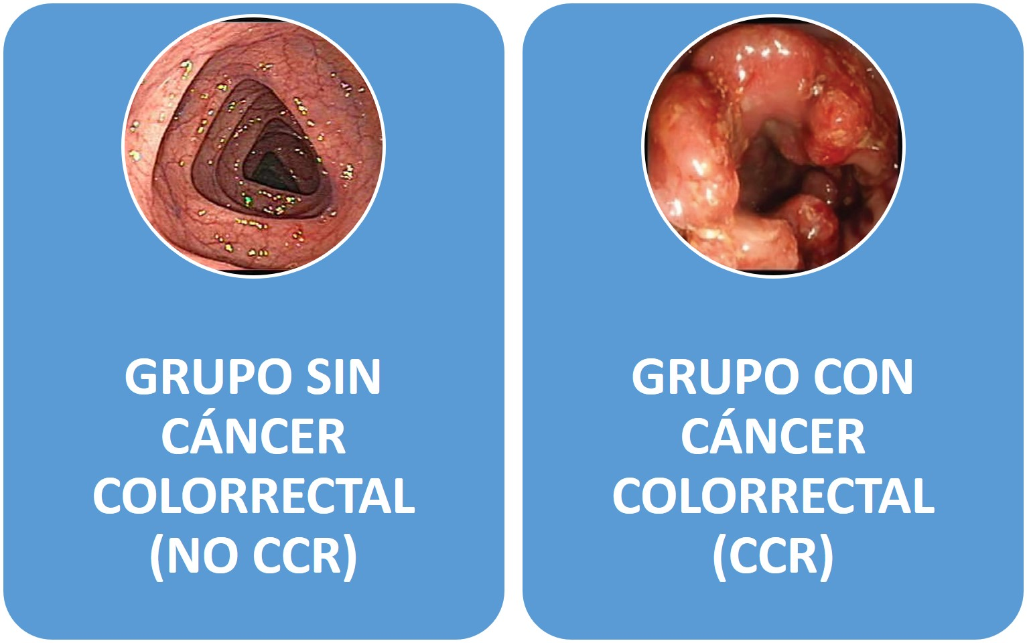




INTRODUCCIÓN
Estudio: “Caracterización de Blastocystis sp. y su asociación con factores genéticos de susceptibilidad relacionados con el desarrollo de cáncer colorrectal”
Pág. 6

Slide 7
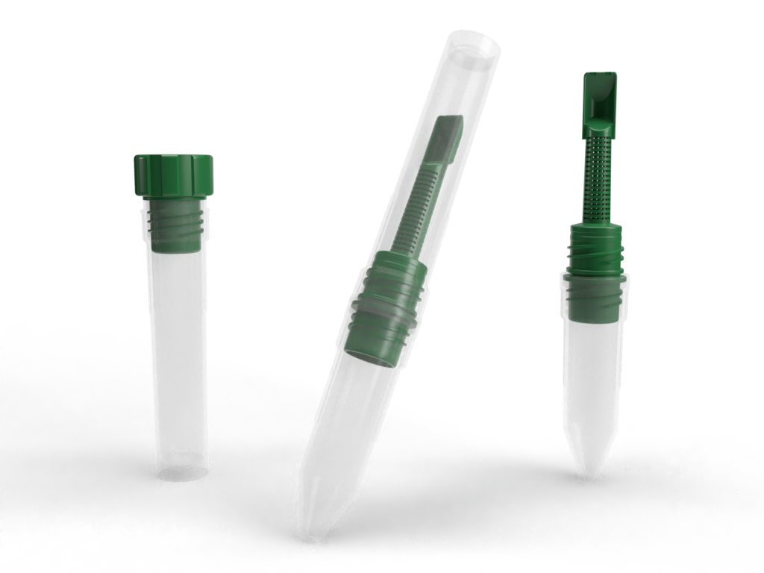
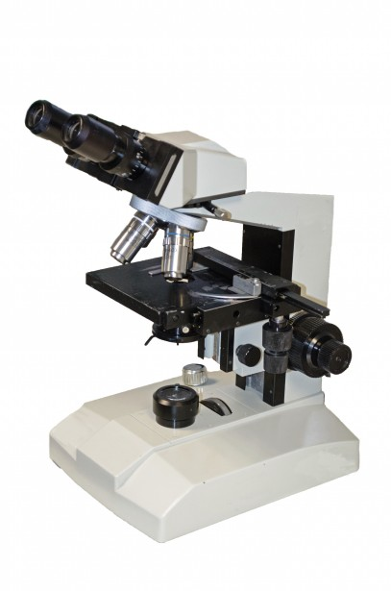


METODOLOGÍA
Coprológico directo
Diagnóstico convencional
Coprológico por concentración
Recolección de materia fecal
Coloración Ziehl Neelsen modificado
Cultivo en medio Jones
Pág. 7

Slide 8


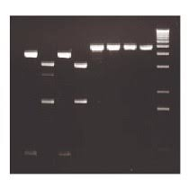
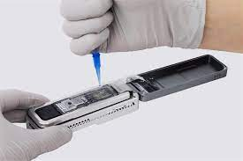
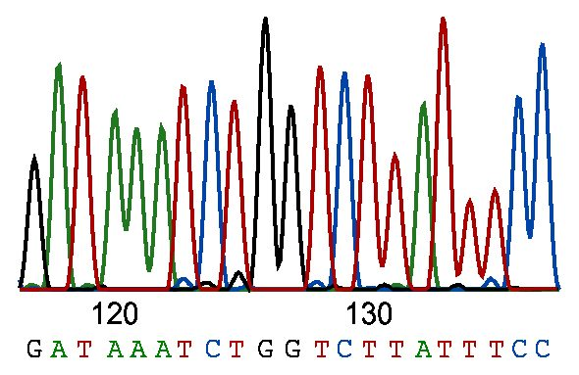

METODOLOGÍA
Diagnóstico molecular
Recolección de materia fecal
Extracción ADN empleando QIAamp Fast DNA Stool Mini Kit
Amplificación genómica (SSU rRNA)
Producto amplificado (Positivo)
Secuenciación masiva
Oxford Nanopore MinION
Secuenciación Sanger
Pág. 8

Slide 9
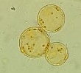
RESULTADOS
"DATOS NO PUBLICADOS - NO COPIAR NI DISTRIBUIR"
Paciente masculino de 69 años
Antecedentes de sangre en heces → Proctitis por radiación
Métodos convencionales: Solo presencia de Blastocystis sp.
Pág. 9

Slide 10
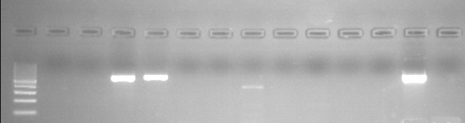
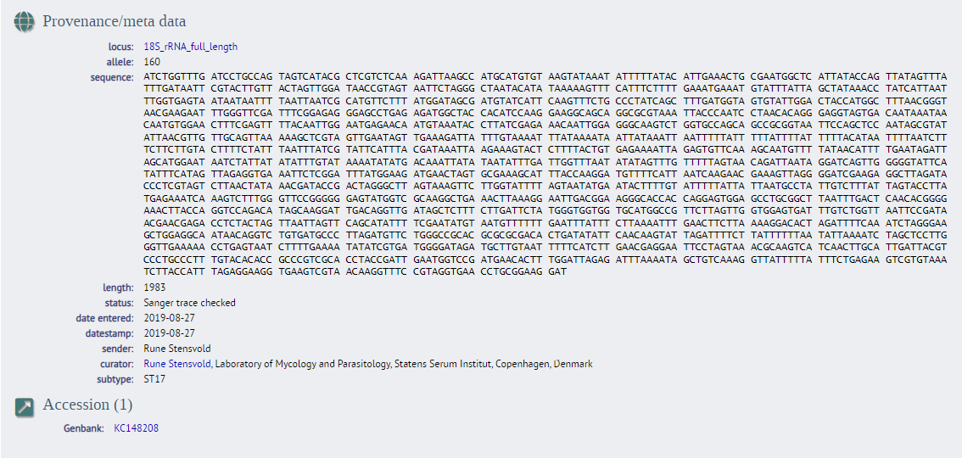
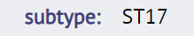
RESULTADOS
"DATOS NO PUBLICADOS - NO COPIAR NI DISTRIBUIR"
Secuenciación Sanger
MP Pte C+ C-
600pb
Pág. 10

Slide 11
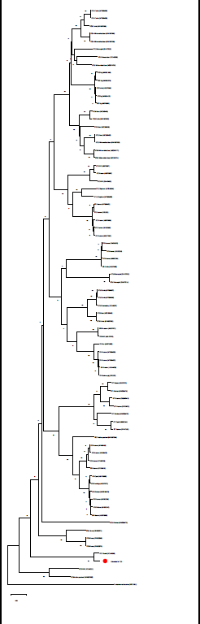
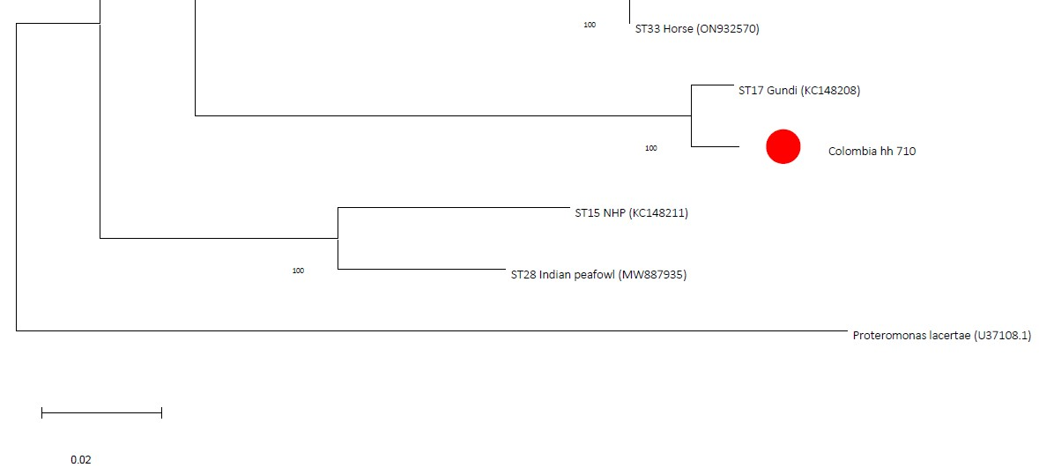
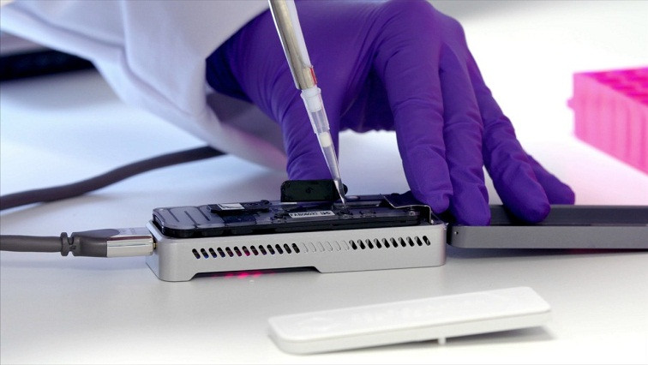
RESULTADOS
"DATOS NO PUBLICADOS - NO COPIAR NI DISTRIBUIR"
Secuenciación masiva
minION
La secuencia hace cluster solo con ST17 y el porcentaje de similitud es de 98.5%.
Pág. 11

Slide 12
CONCLUSIONES
Los resultados preliminares de este hallazgo permitieron identificar el aislado como ST17 de Blastocystis sp.
ST nuevo:
  Toda la región gen SSU rRNA
  Diferencia con los otros ST >4%
  Quimeras
  Árbol filogenético
Pág. 12

Slide 13
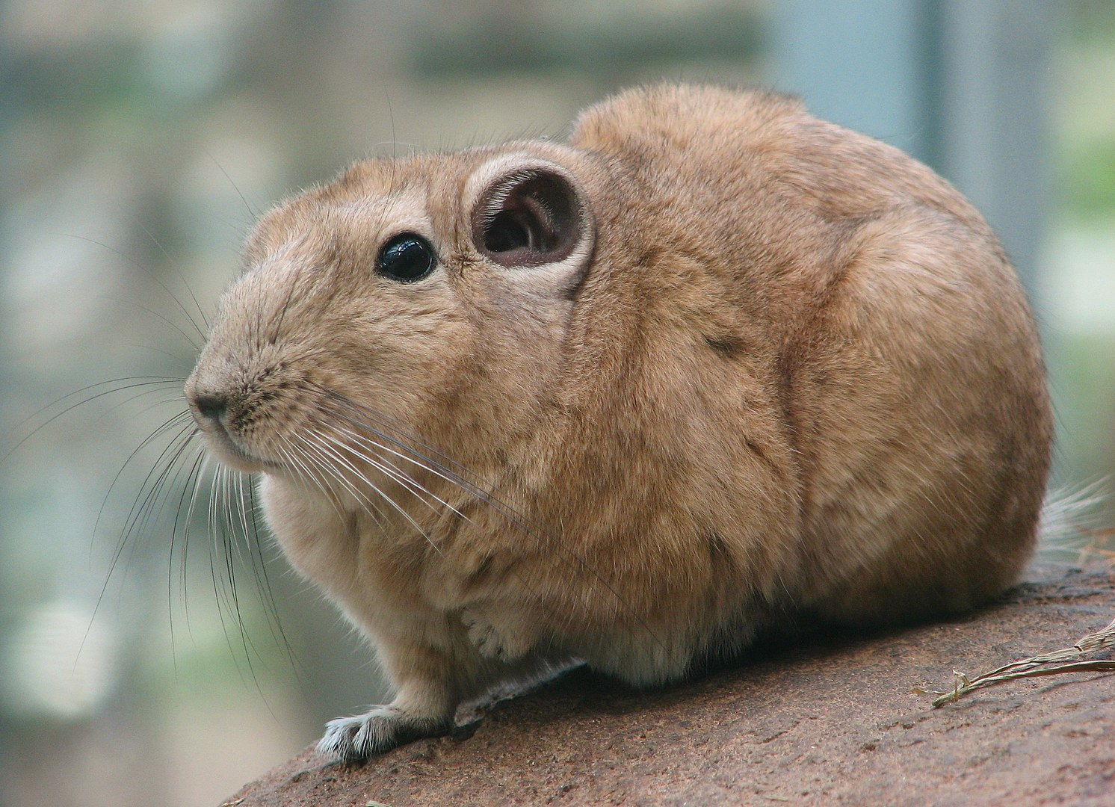
CONCLUSIONES
Es el primer caso reportado en humanos y sería el tercer hospedador para ST17 descrito previamente en gundi y en vacuno.
Pág. 13
By Oona Räisänen - Own work, CC BY-SA 3.0, https://commons.wikimedia.org/w/index.php?curid=27775385.

Slide 14
AGRADECIMIENTOS
FINANCIACIÓN:
Beca Fundación Carolina y Universidad de Antioquia (Doctorados 2020).
Instituto de Salud Carlos III (PI19CIII/00029).
Pág. 14

Slide 15
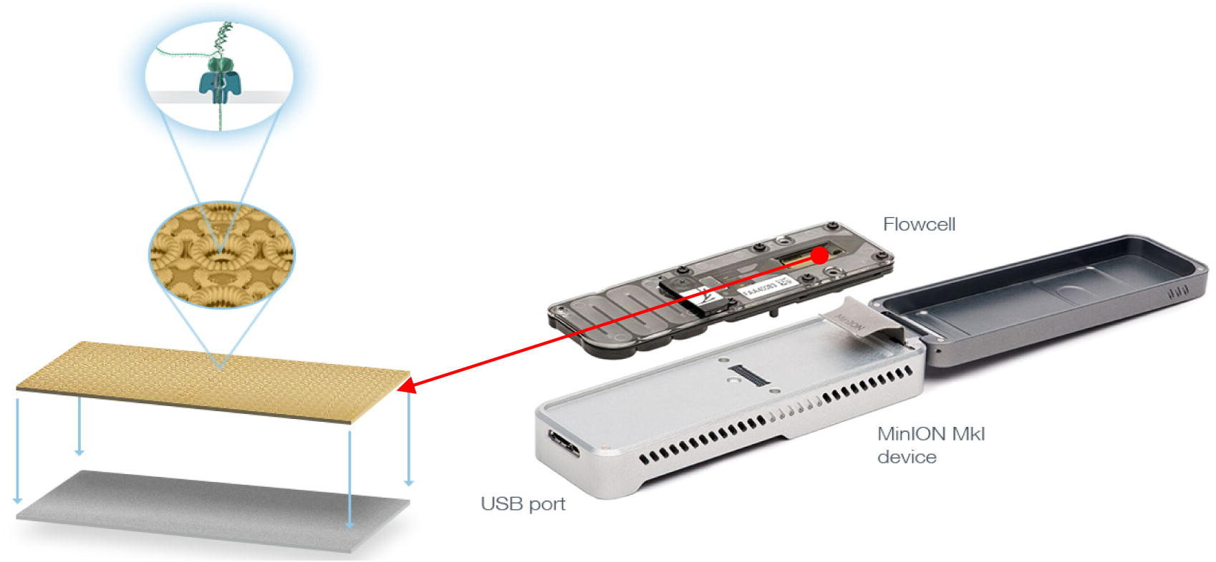
Lu et al. Genomics Proteomics Bioinformatics 2016;14:265-279.

